Slide 1
МБДОУ детский сад № 127 г.Данилова Ярославской области Подготовительная группа «Солнышко» Презентация на тему «Один день из жизни нашей группы»

Slide 3
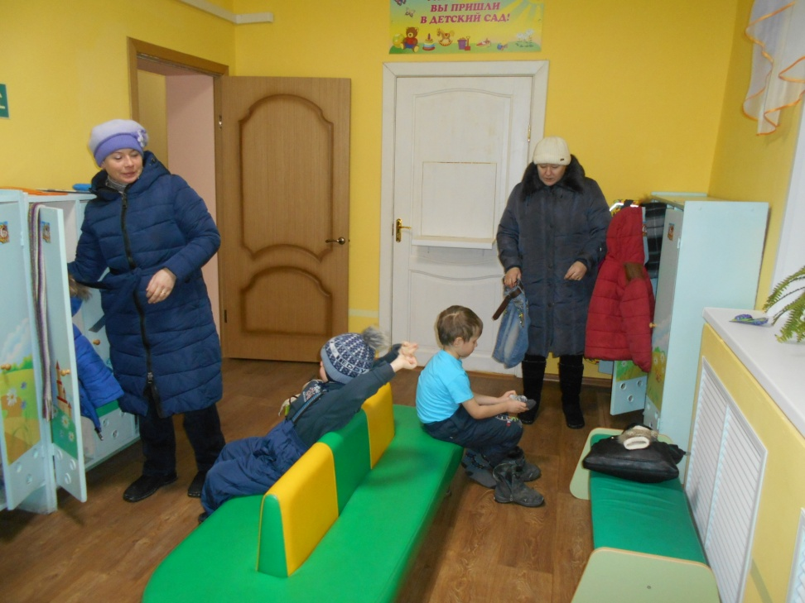
Мы приходим в детский сад Детский сад нас видеть рад! Здравствуйте друзья! Здравствуйте подружки! Утром нас приветствуют любимые игрушки.

Slide 4
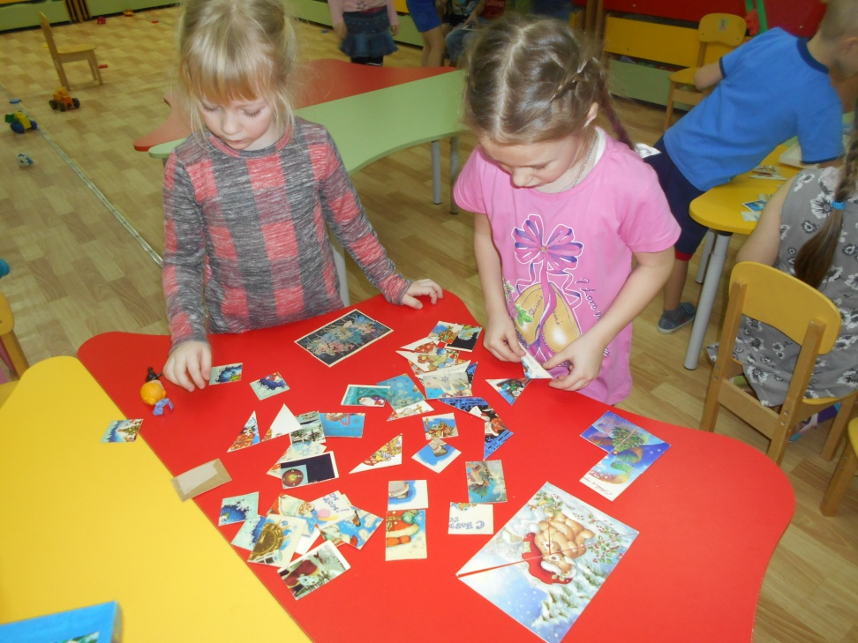
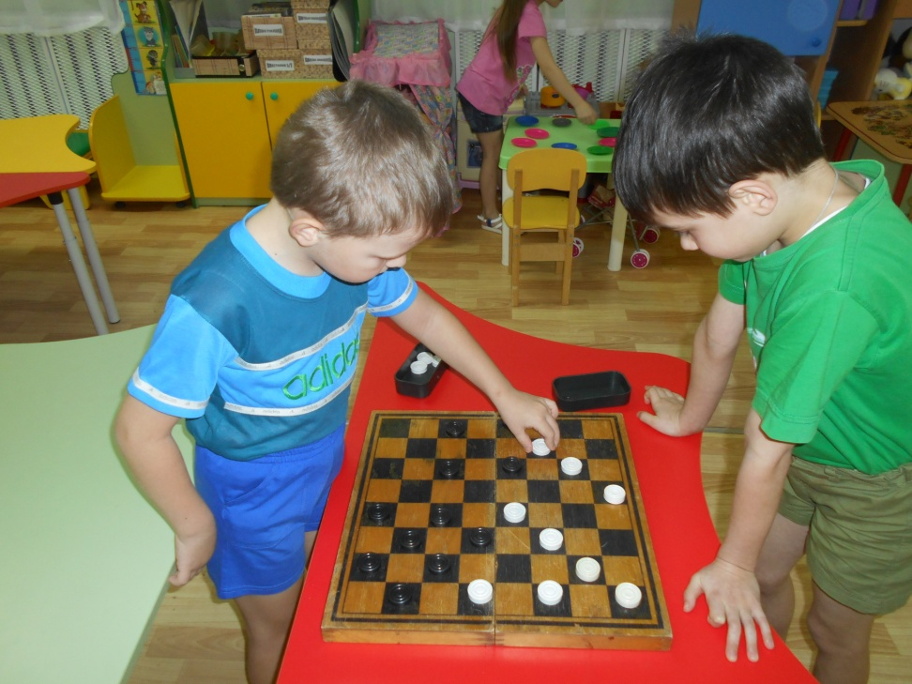
С утра уже кипит работа – выиграть Мише очень охота! Чтобы картинку правильно собрать, нужно думать, подбирать…

Slide 5
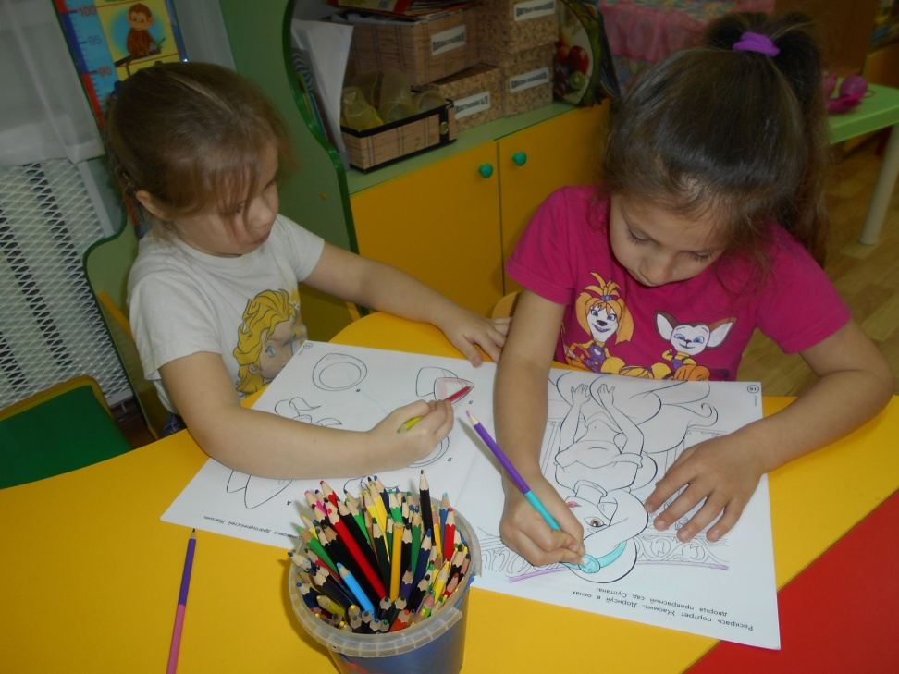
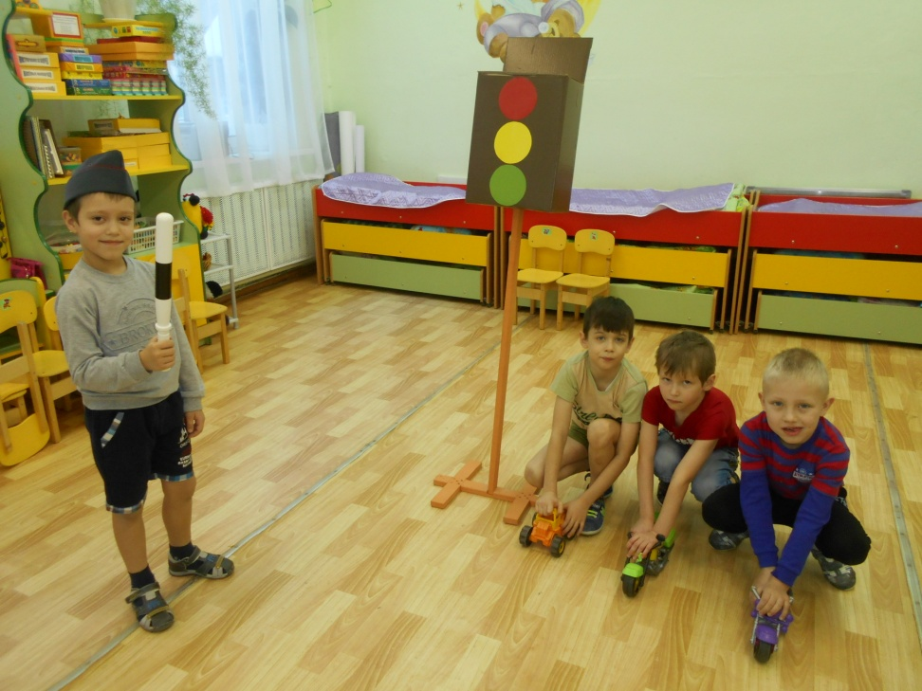
Раскрашивать и рисовать с утра - очень любит детвора. Светофор не зря горит, инспектор за порядком здесь следит!

Slide 6
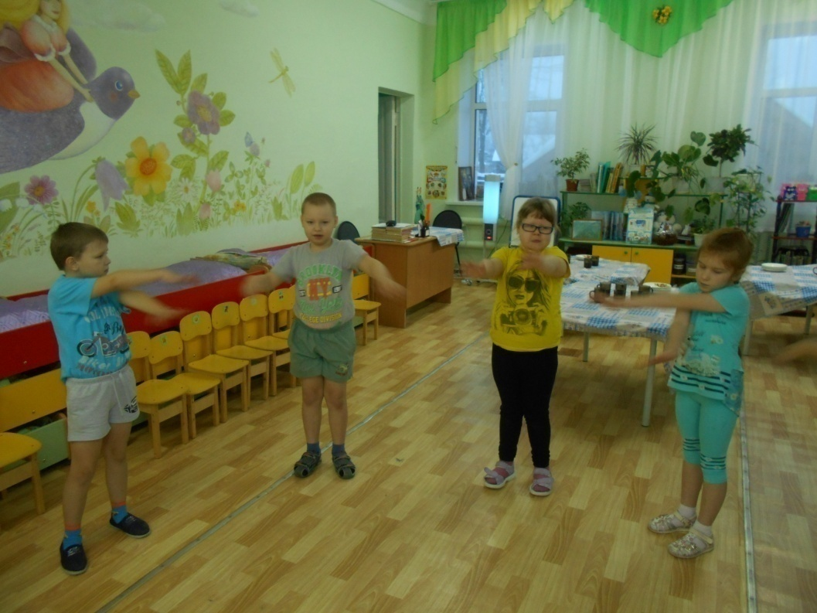
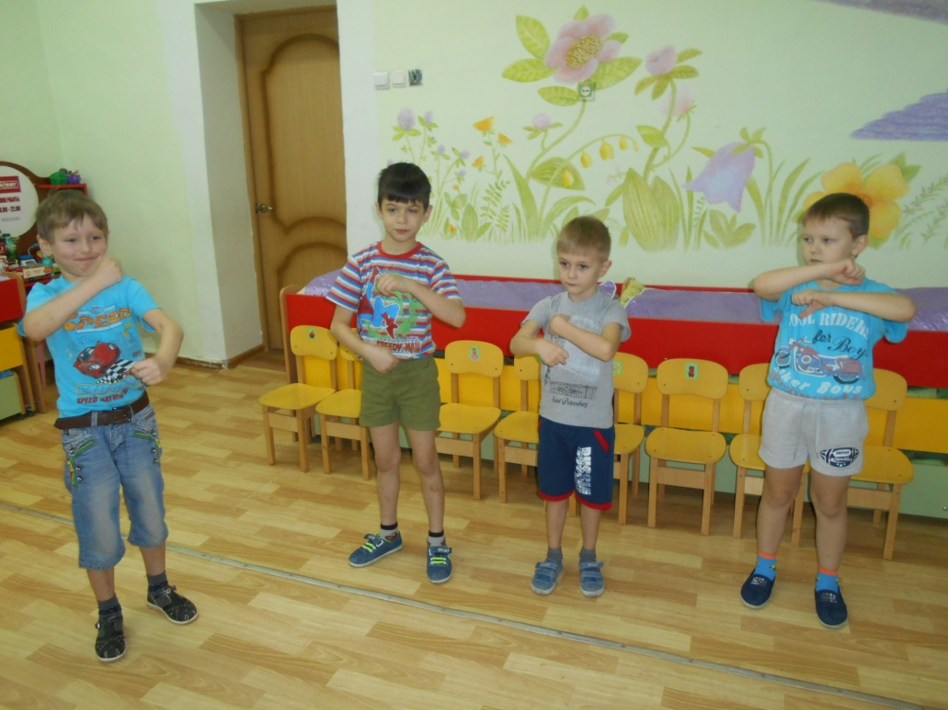
Мы зарядкой заниматься начинаем по утрам. Пусть болезни нас боятся, пусть они не ходят к нам!

Slide 7
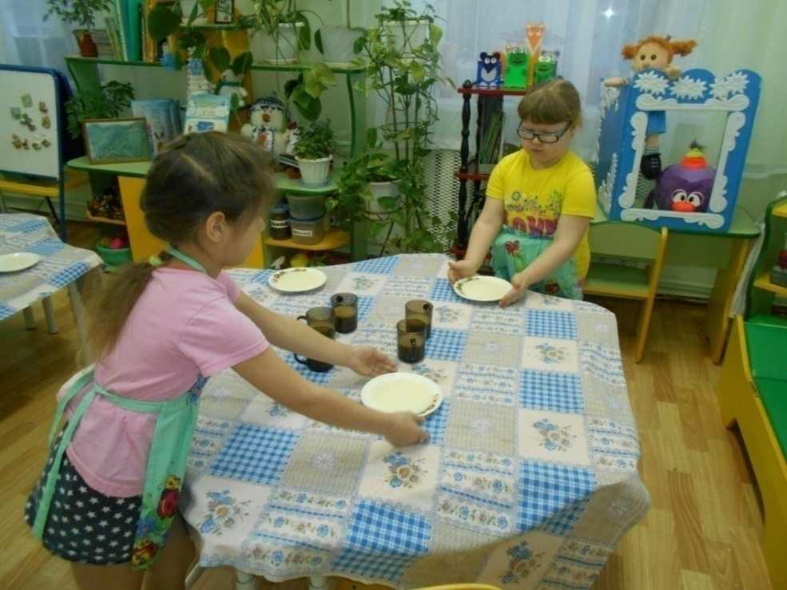
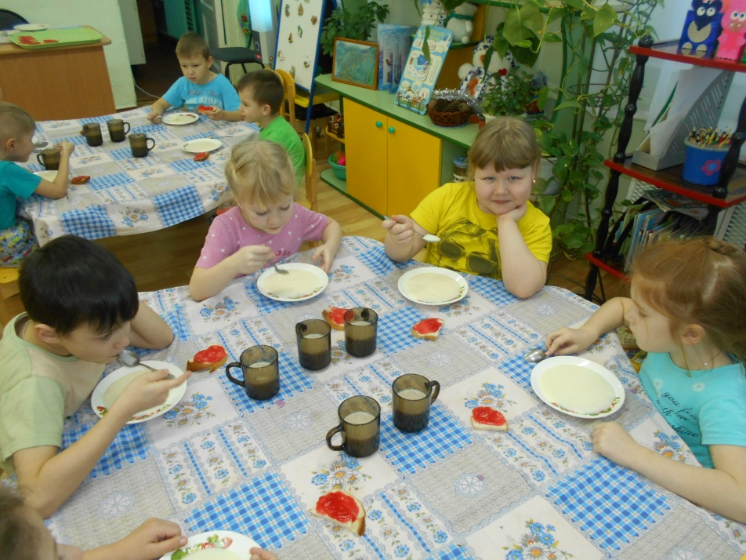
Мы посуду на столы расставляем ловко. Полюбуйтесь-ка, друзья — ай-да сервировка! На завтрак кашу нам давали - съела я быстрее Тани, Да и Мишу догнала – каша вкусная была.

Slide 8
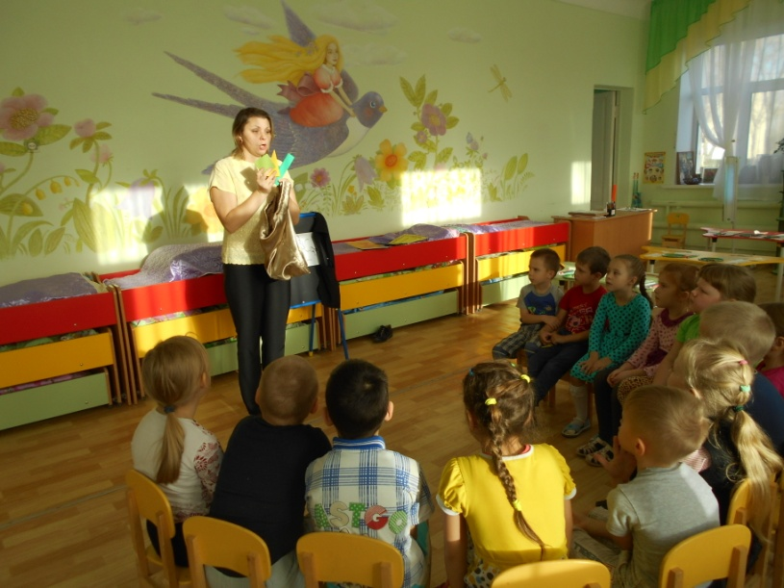
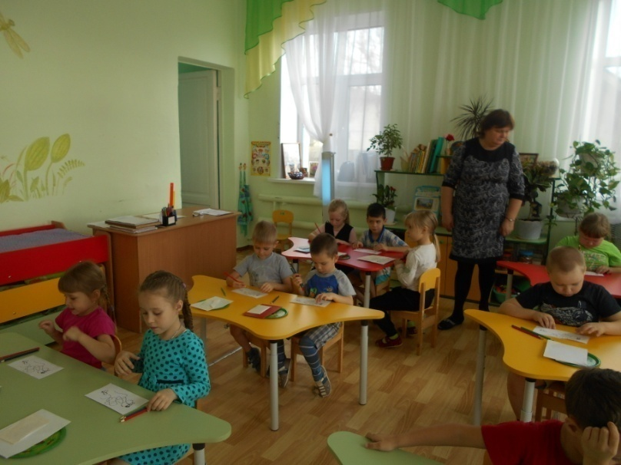
ФОРМИРОВАНИЕ ЭЛЕМЕНТАРНЫХ МАТЕМАТИЧЕСКИХ ПРЕДСТАВЛЕНИЙ А сейчас, а сейчас математика у нас. Будем цифры повторять и фигуры вспоминать.

Slide 9
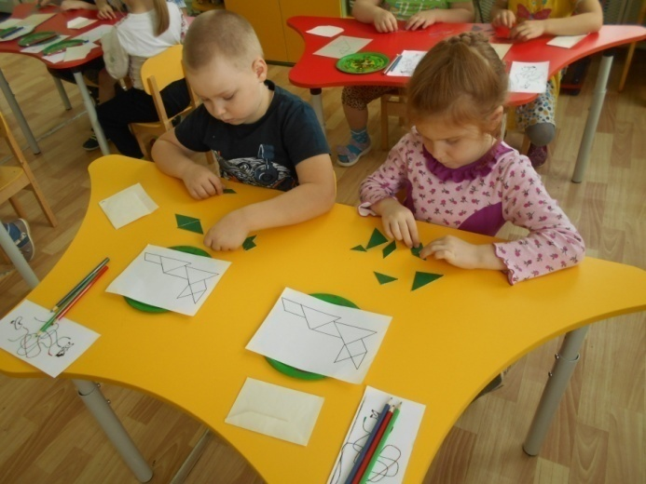
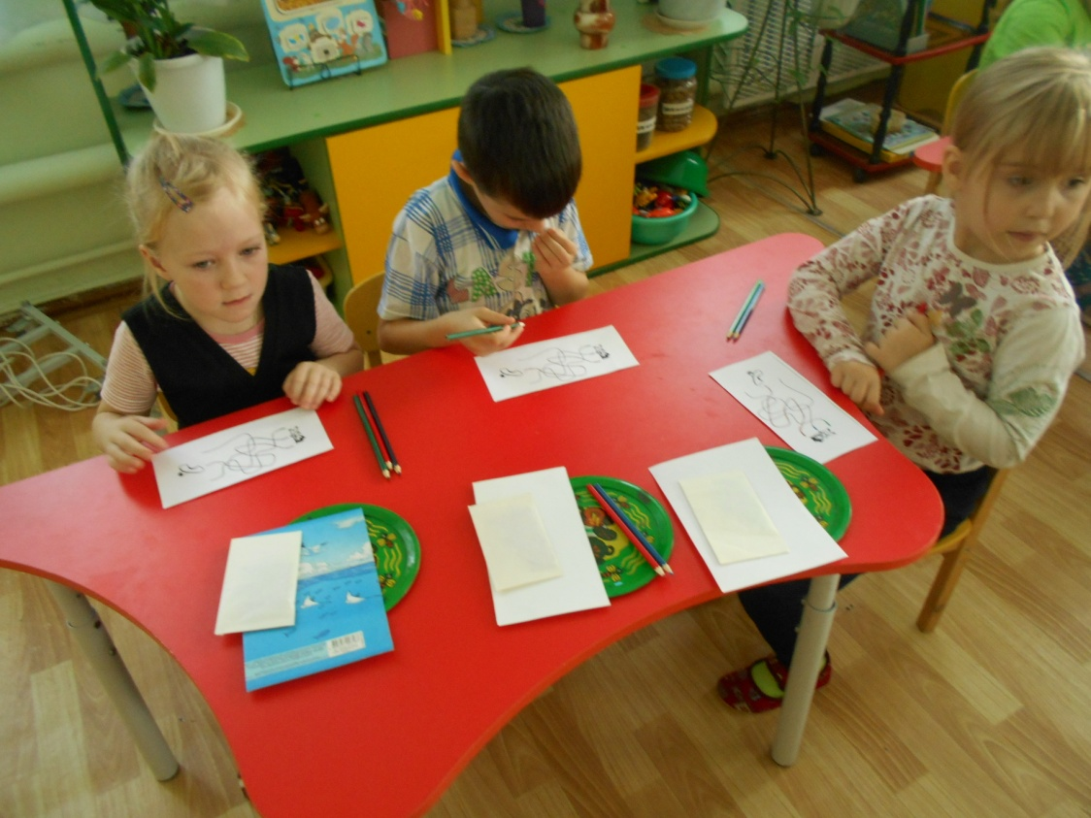
Лабиринт скорей пройдём и Танграм мы соберём. Чтобы было легче жить будем с математикой дружить.

Slide 10
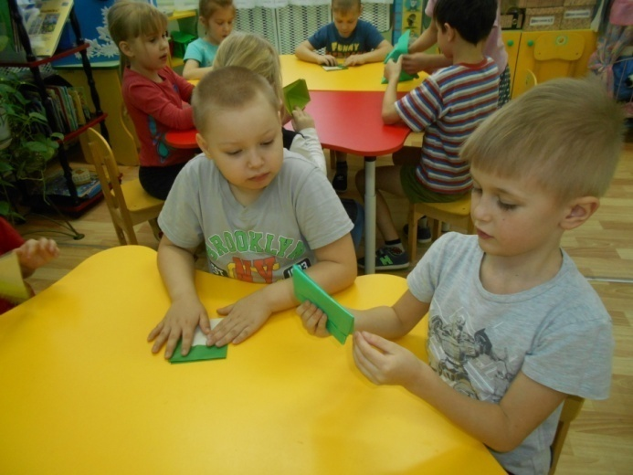
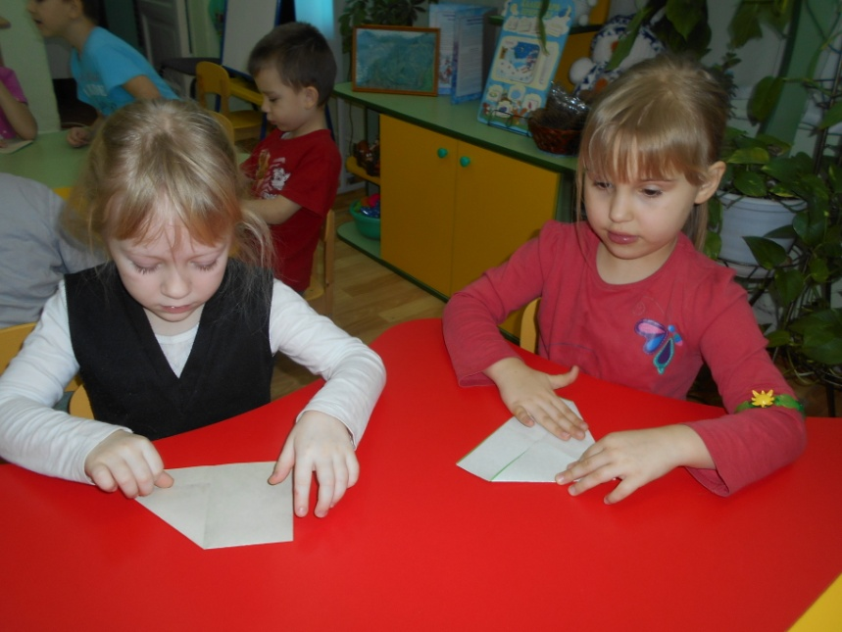
КОНСТРУИРОВАНИЕ ИЗ БУМАГИ Лист бумаги мы возьмём, пополам его согнём. И получится лягушка – развесёлая квакушка.

Slide 11
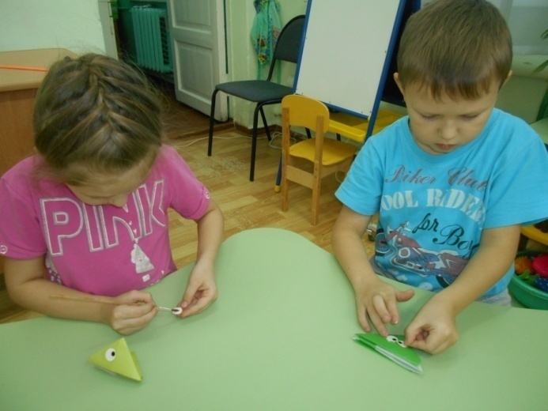
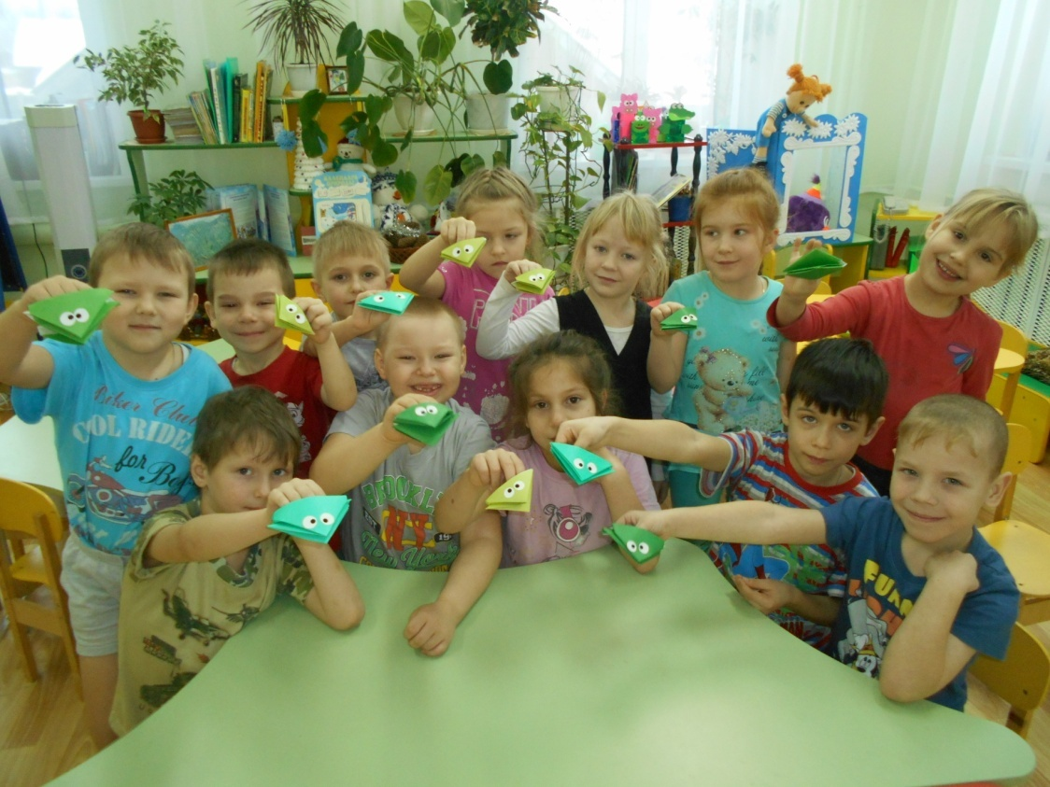
Немного времени пройдёт и лягушка оживёт….

Slide 12
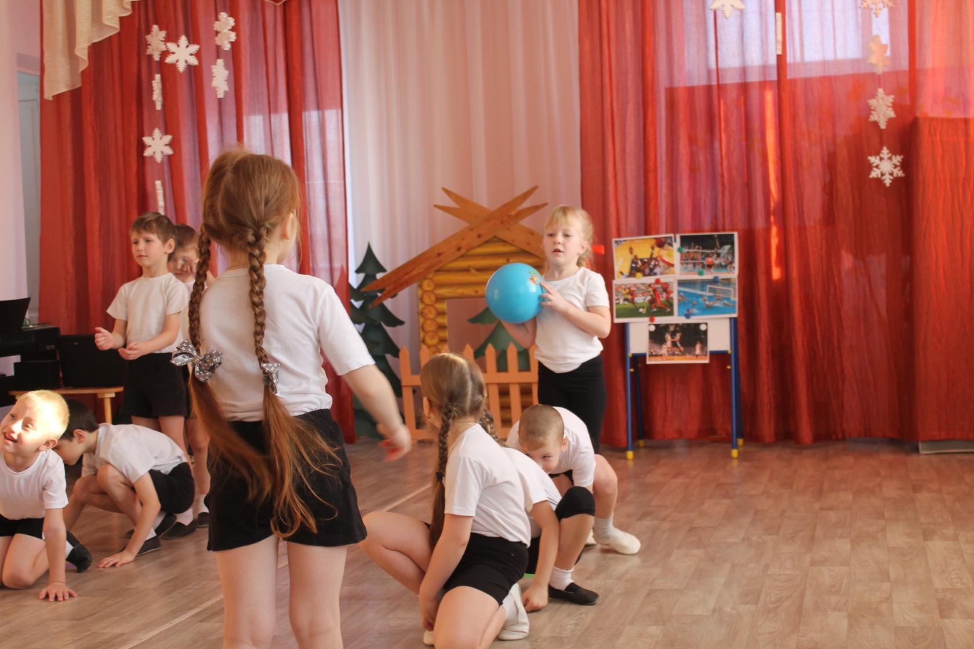
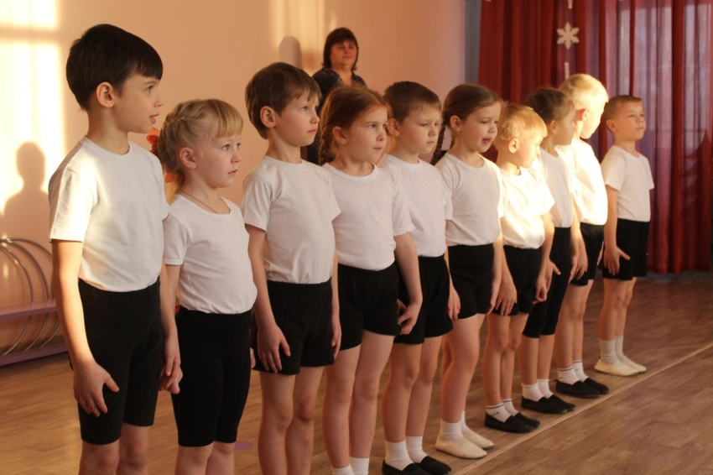
ФИЗКУЛЬТУРА На физкультуру мы идём и мячи с собой берём. Будем с ними заниматься и здоровья набираться.

Slide 13
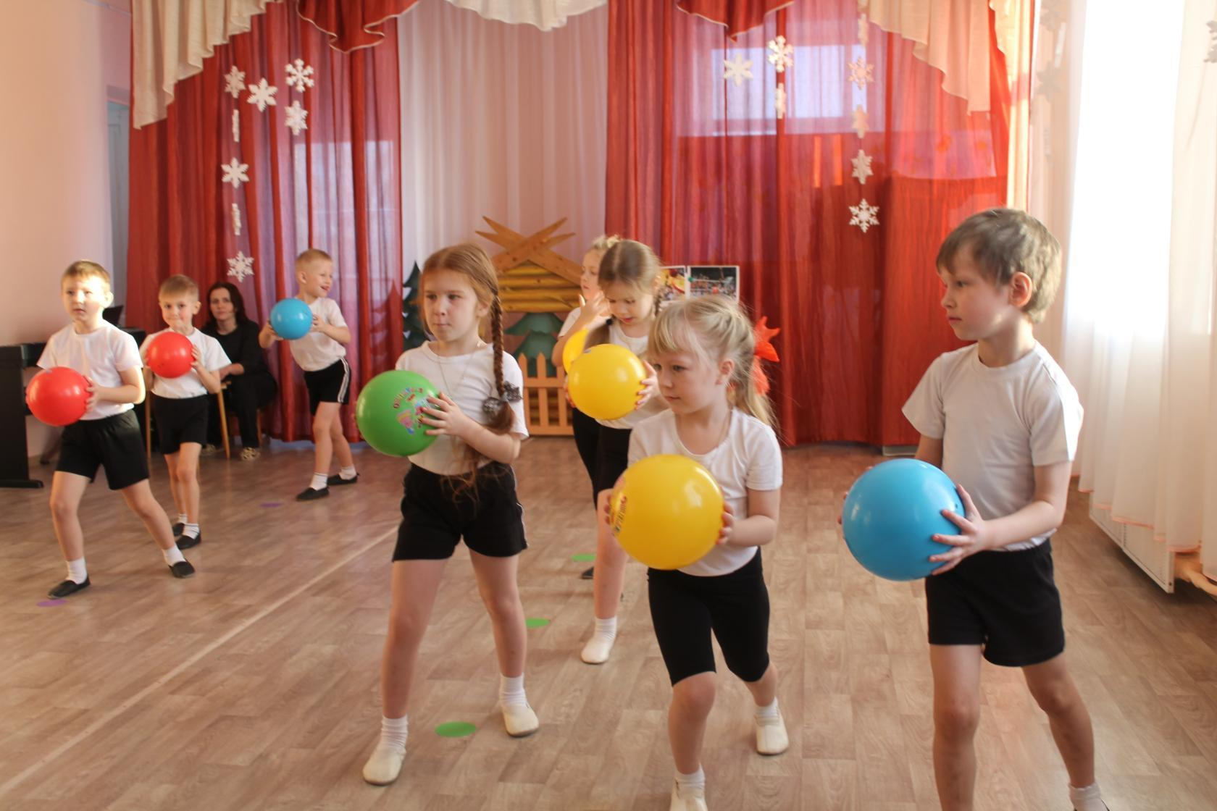
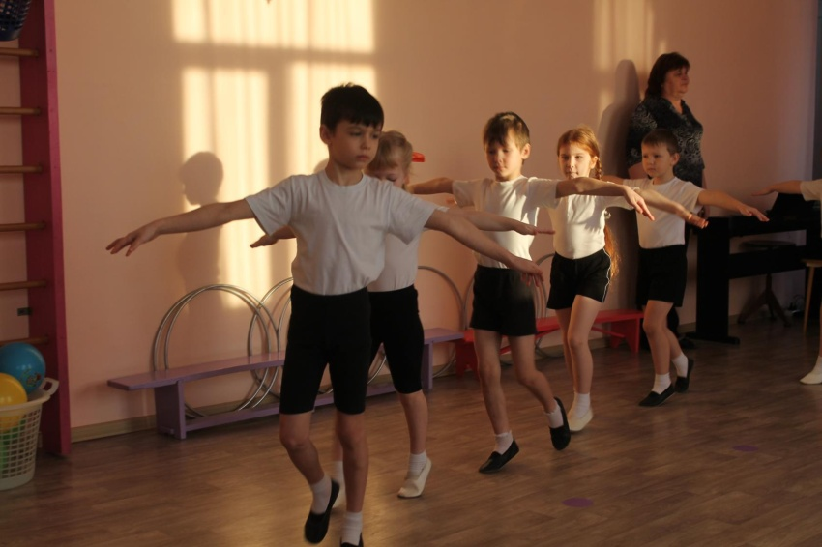
Подрастём, большими станем, сильными, умелыми. Физкультура нам поможет быть такими смелыми.

Slide 14
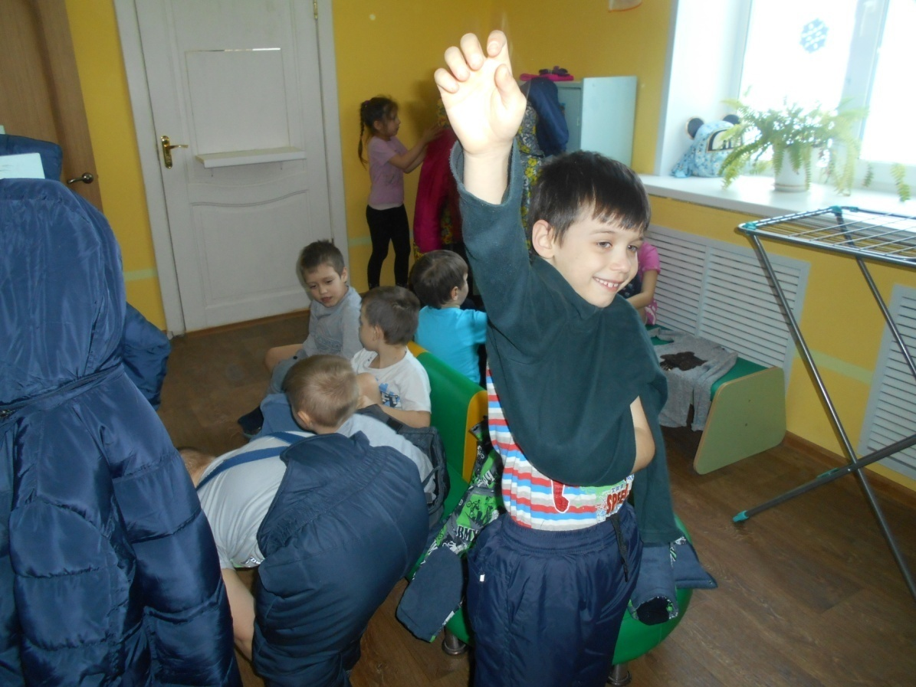
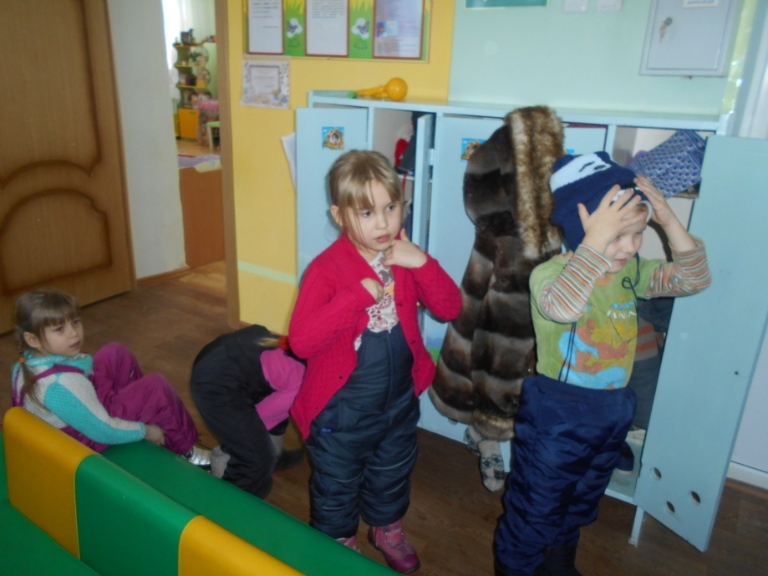
Кофта, куртка, шарф и шапка, сапоги, перчатки - Мы выходим на прогулку и играем в прятки!

Slide 15
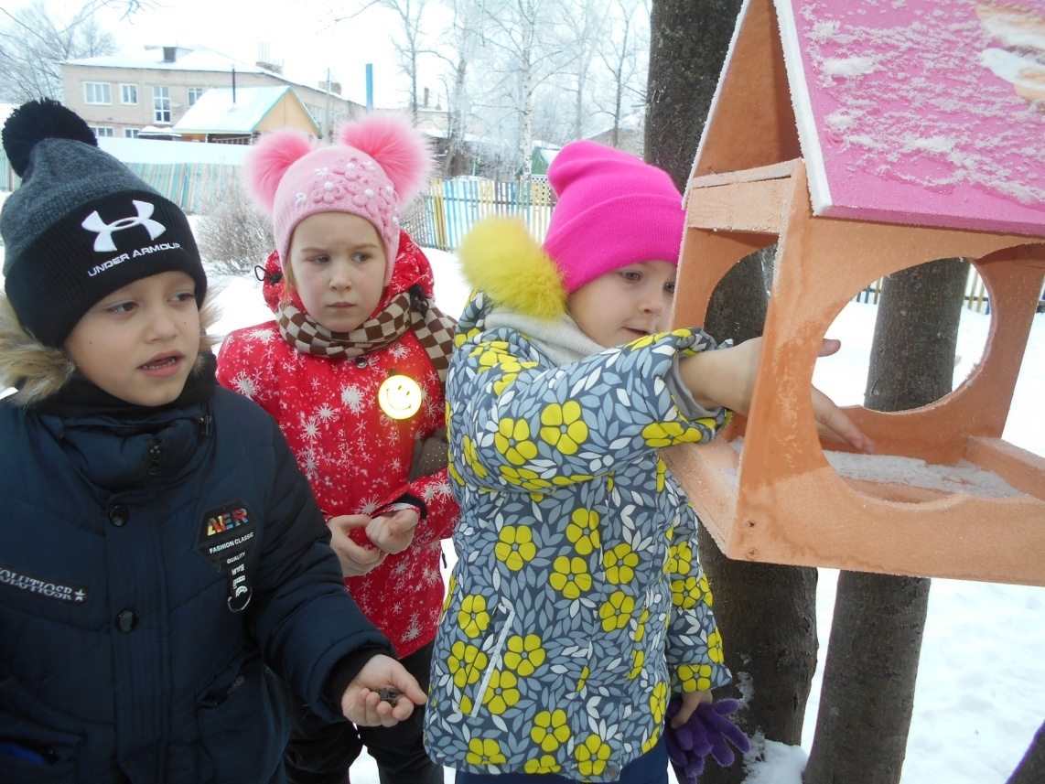
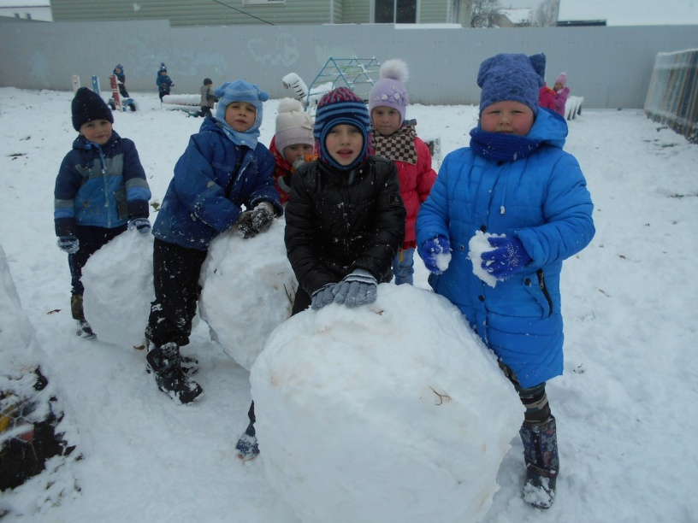
На прогулке мы гурьбой весело играем. Птиц покормим и из снега комочков накатаем.

Slide 16
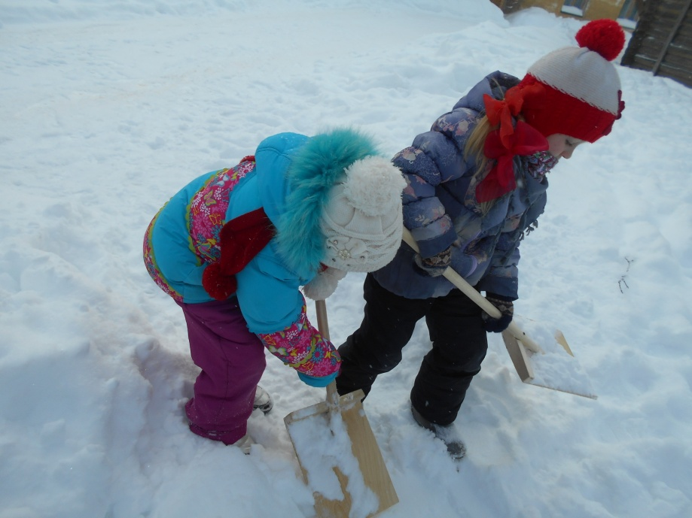
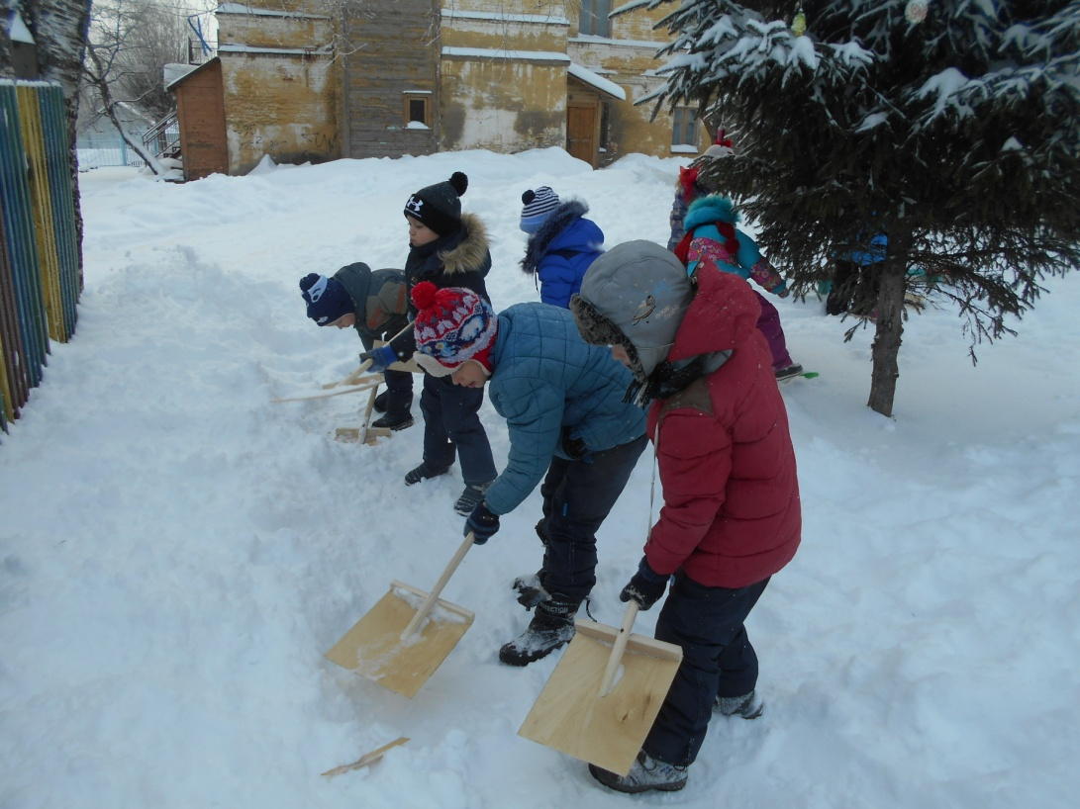
Берём лопаты в руки - дорожку чистим дружно. Стать полезным человеком в будущем нам нужно!

Slide 17
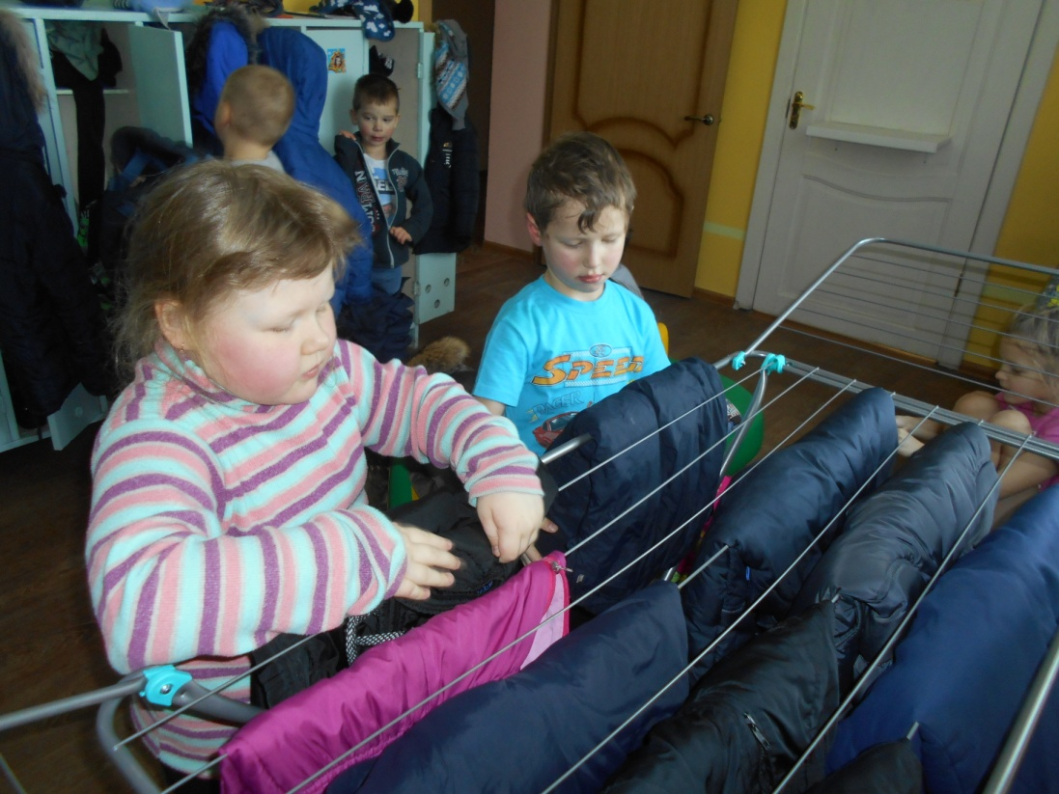
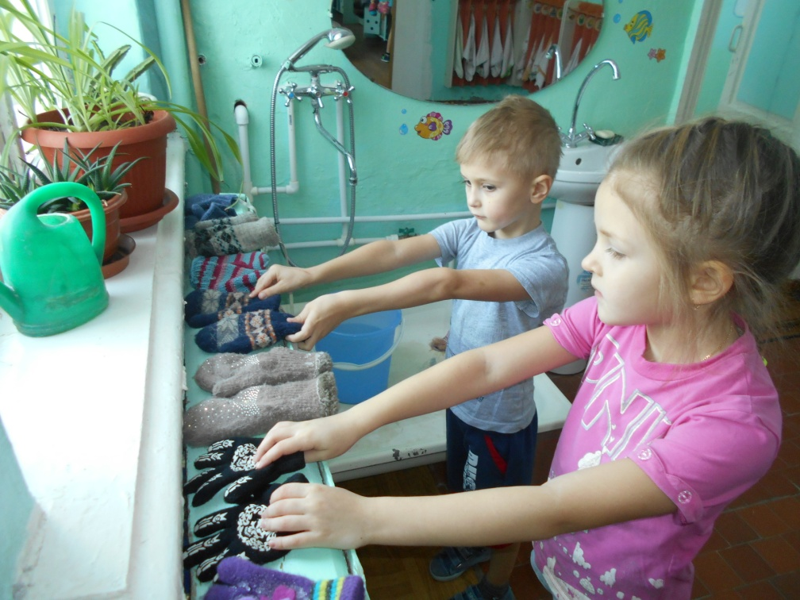
Влажную одежду посушить нам нужно. Рукавички и штанишки развешиваем дружно.

Slide 18
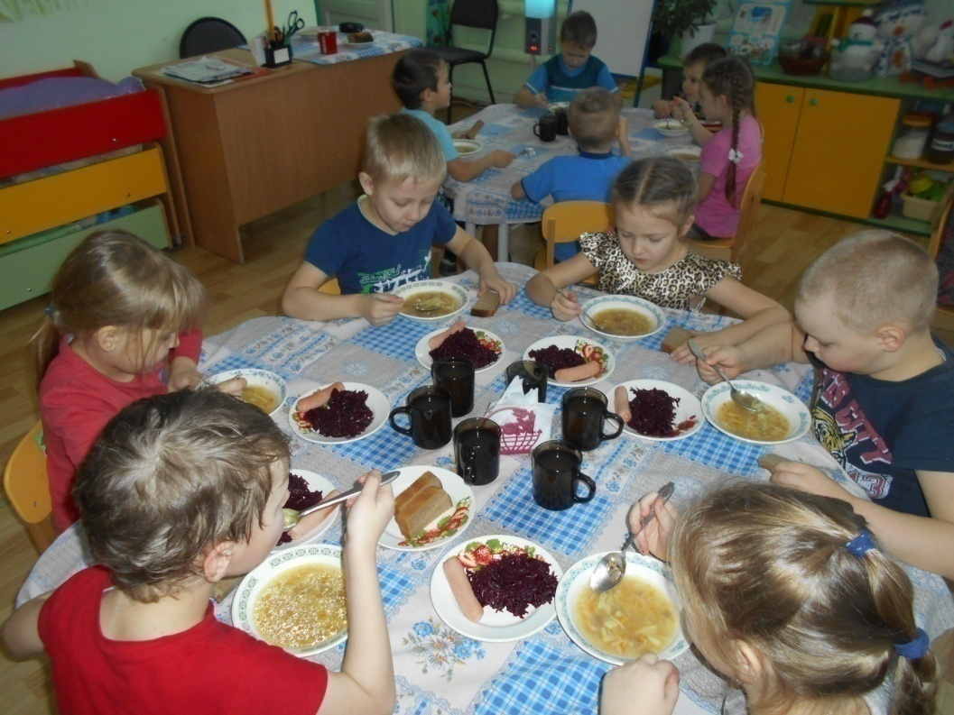
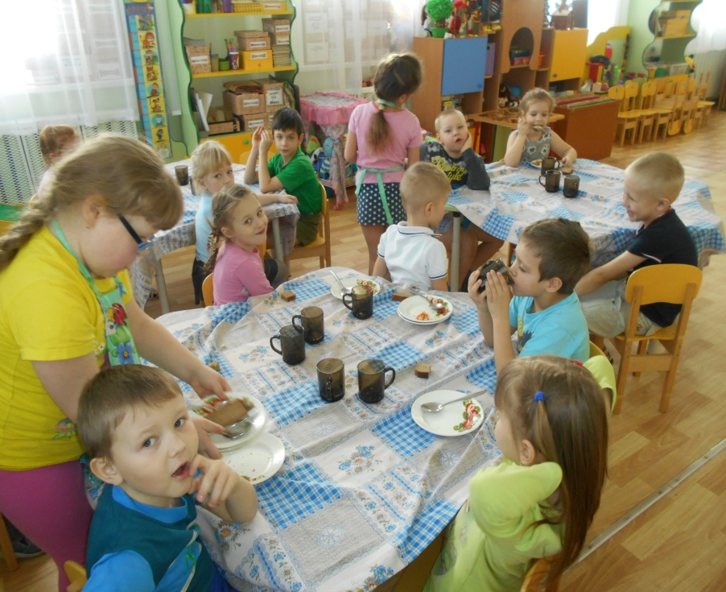
За обедом ложки – волшебные немножко. Вот - тарелка, вот – еда, не осталось и следа!

Slide 19
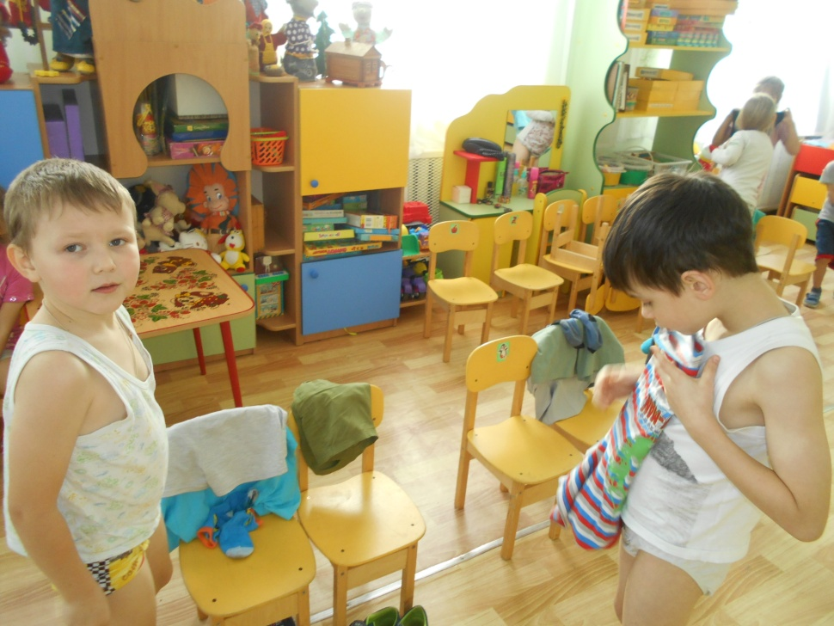
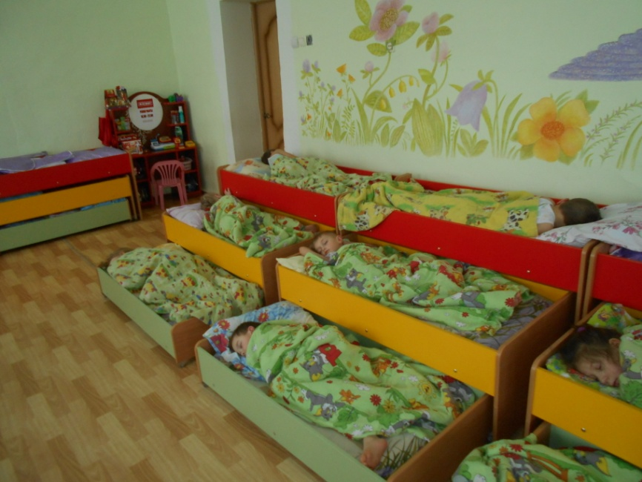
Реснички опускаются, глазки закрываются. Мы спокойно отдыхаем, сном волшебным засыпаем.

Slide 20
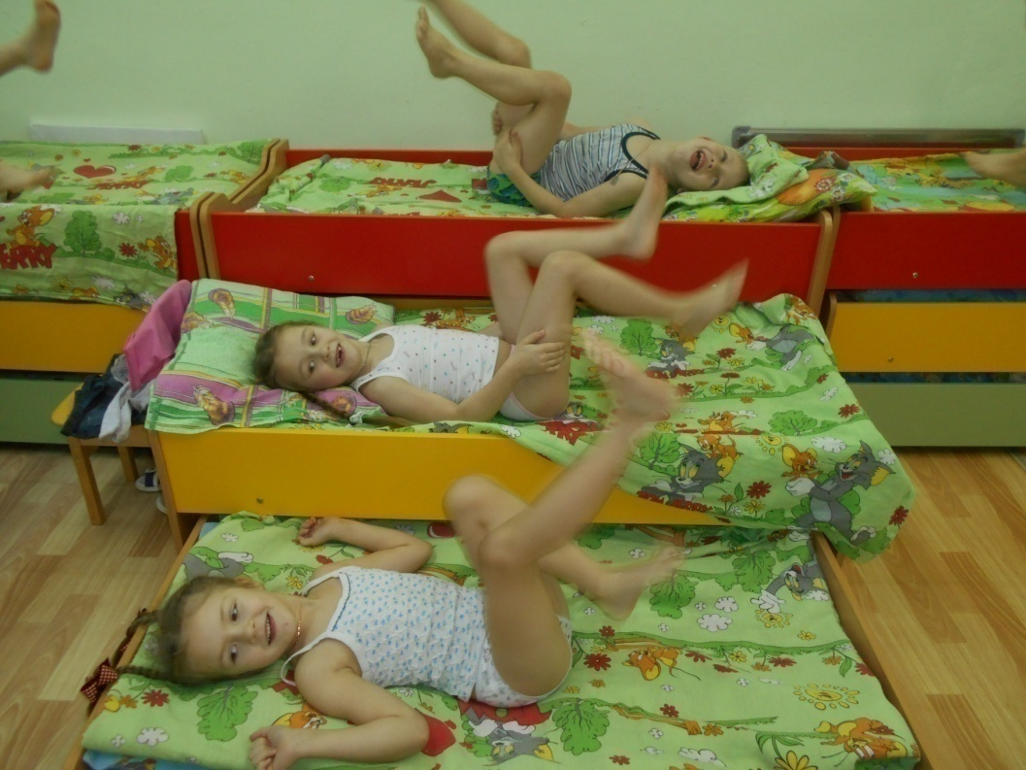
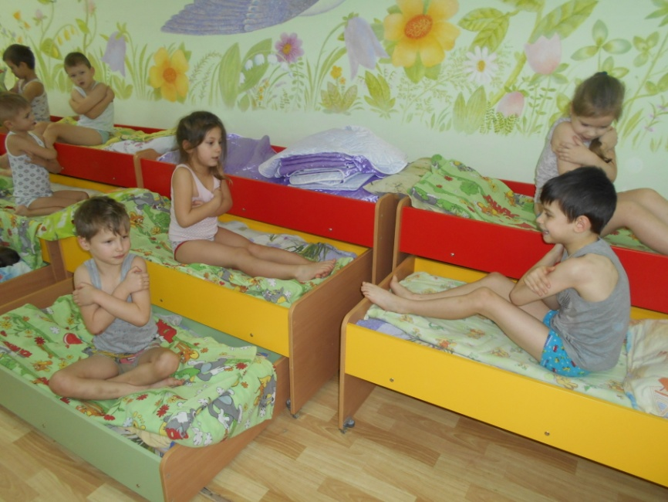
Ребята просыпаются, глазки открываются! Ручки потянитесь, ножки поднимитесь – Наконец-то мы проснулись и к делам своим вернулись.

Slide 21
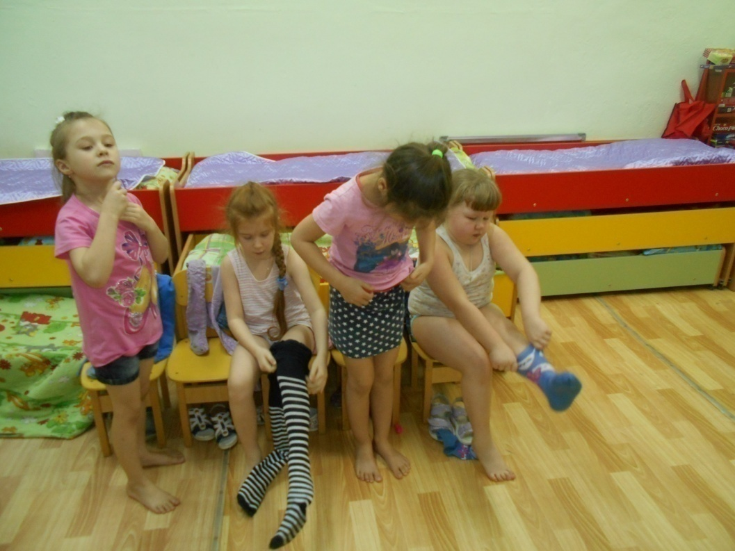
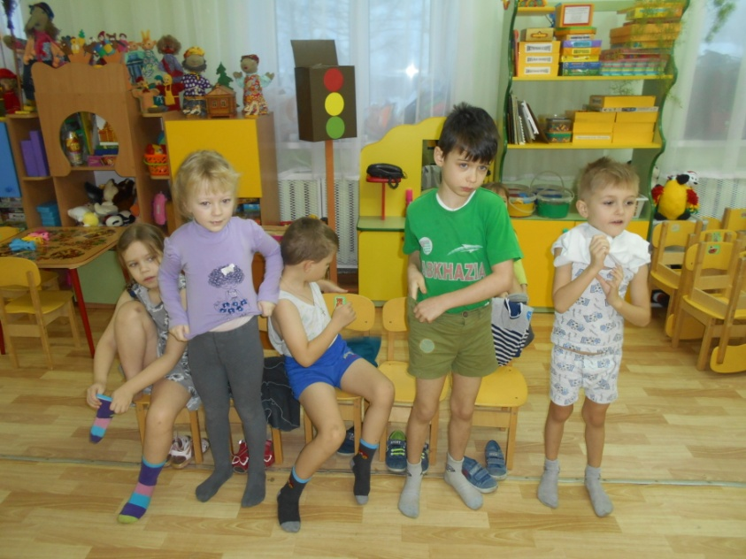
Мы уже большие очень – помощи мы редко просим. Колготки сами одеваем, футболку в шорты заправляем!

Slide 22
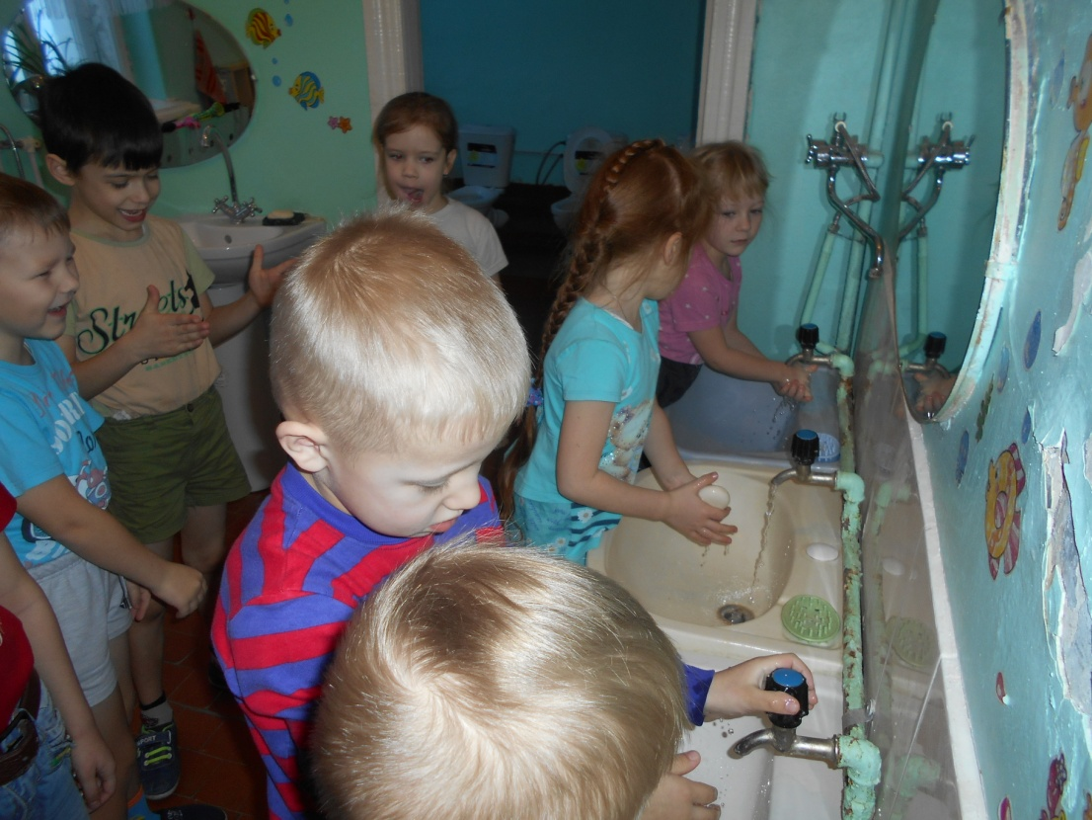
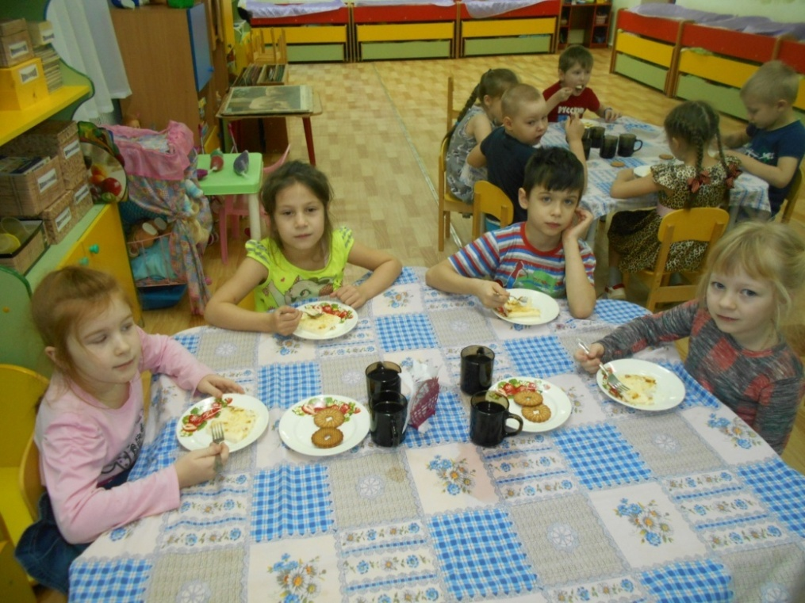
Что такое чистым быть? Руки чаще с мылом мыть. Перед ужином вдвойне помним мы о чистоте!

Slide 23
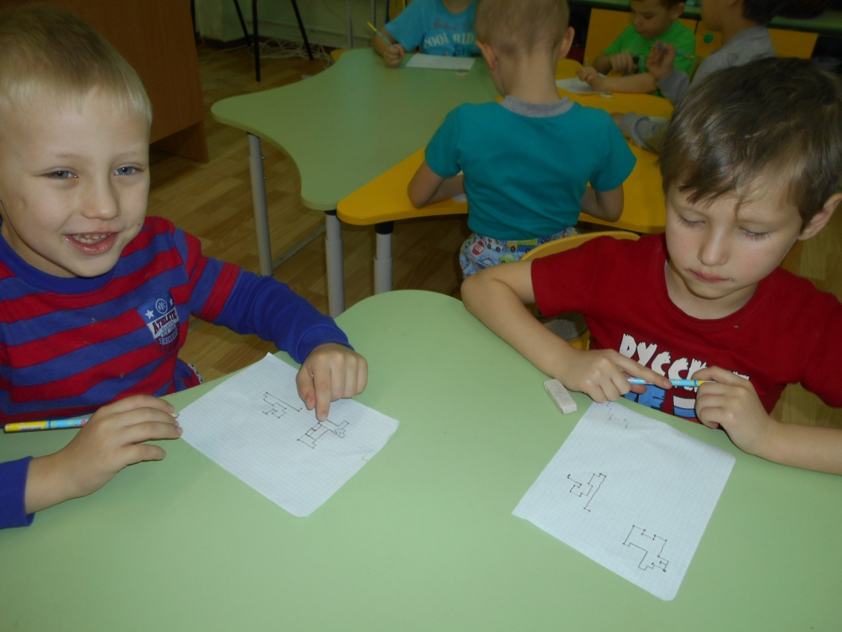
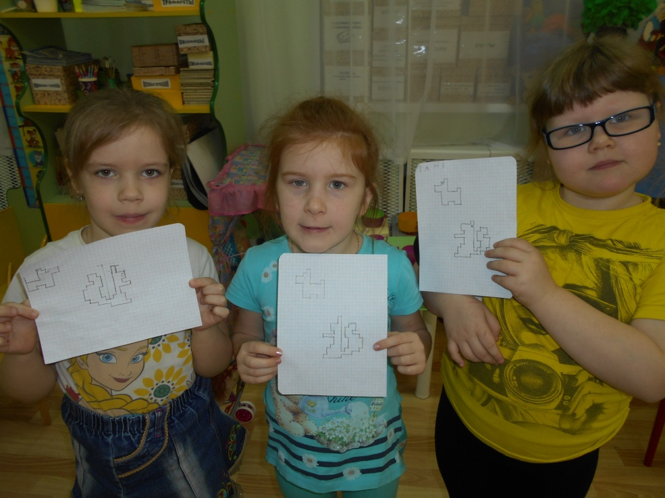
ГРАФИЧЕСКИЙ ДИКТАНТ Клетка вправо, клетка влево, клетка вверх и клетка вниз. Что же это получилось? Угадай – получишь приз!

Slide 24
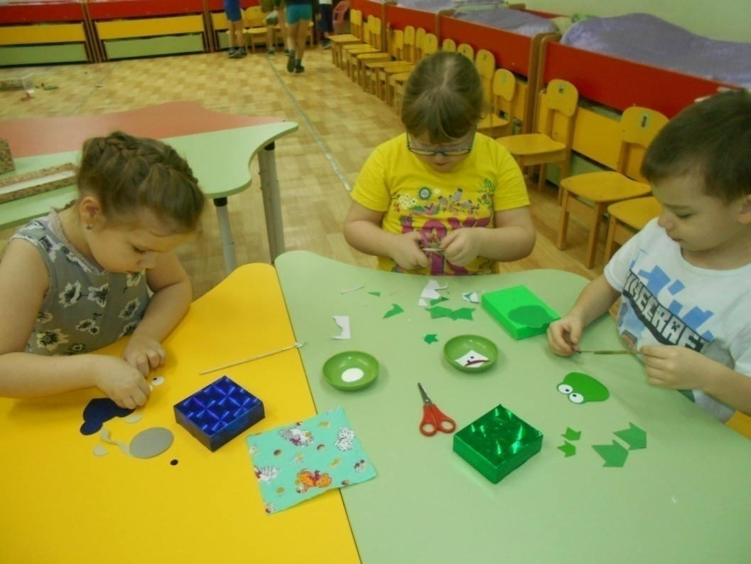
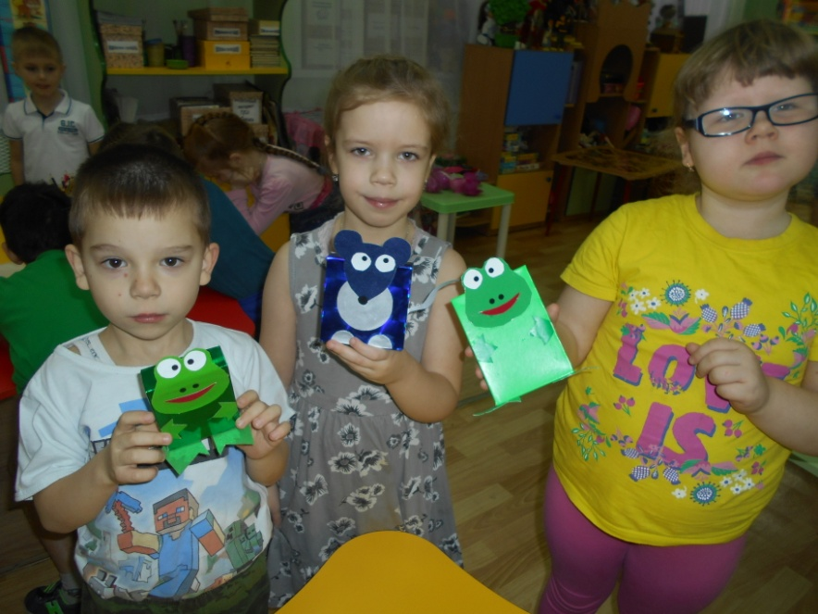
КРУЖОК «ПРЕВРАЩЕНИЯ КОРОБОЧЕК» Из ненужных нам коробок делаем зверушек. Станет больше в нашей группе весёленьких игрушек.

Slide 25
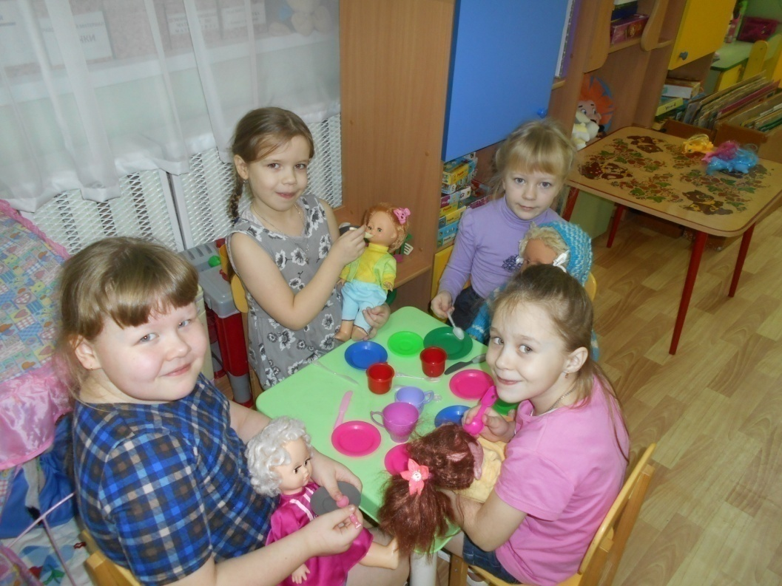
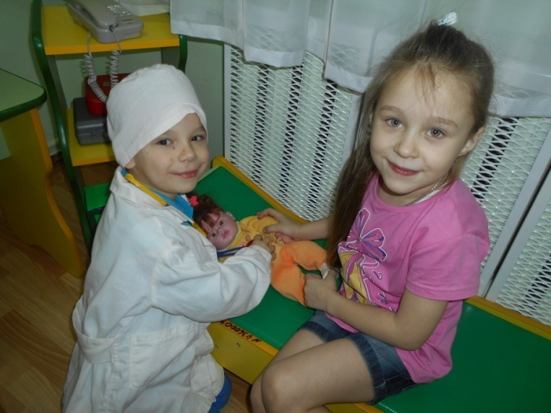
Сегодня праздник у девчат – сегодня День Рождения! А в это время врач не спит – ведь дети ждут лечения.

Slide 26
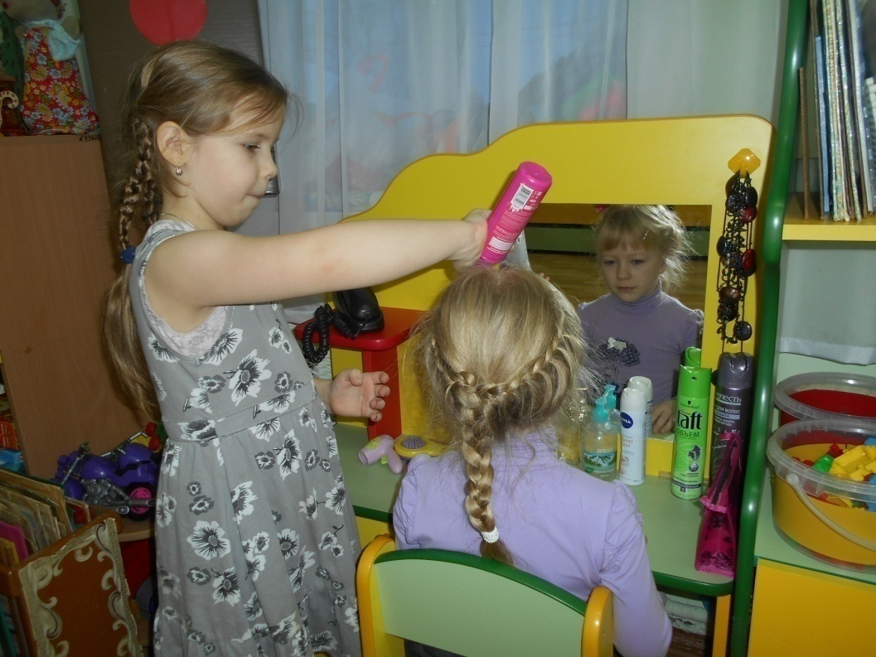
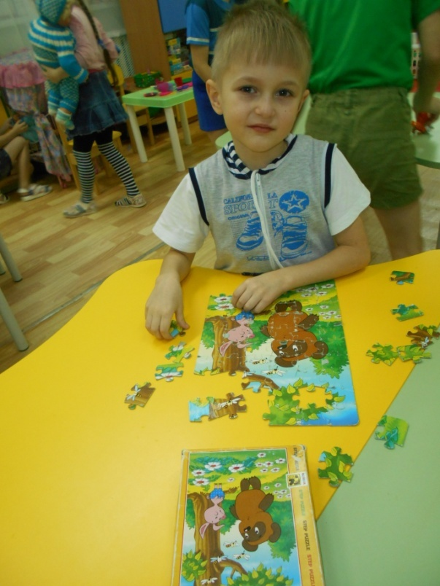
В парикмахерской у нас, Стрижки просто – высший класс! У Захара есть сноровка - собирает пазлы ловко.

Slide 27
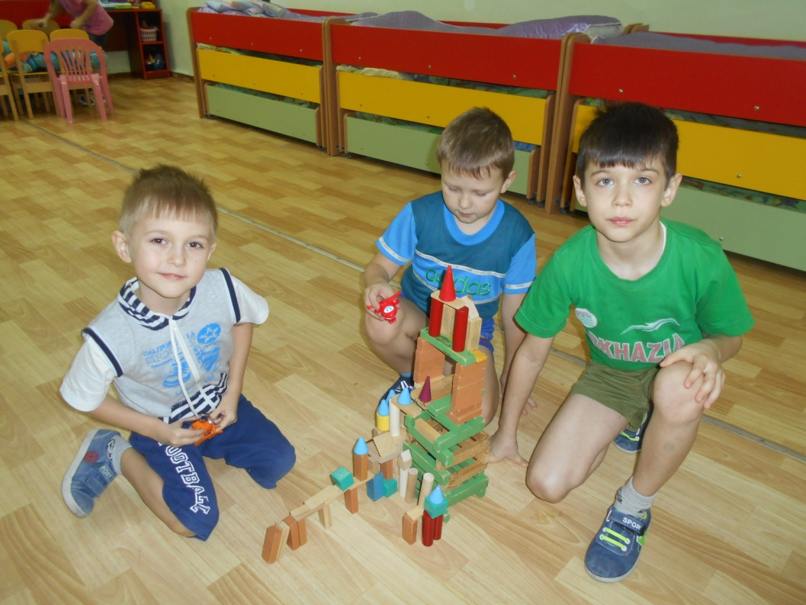
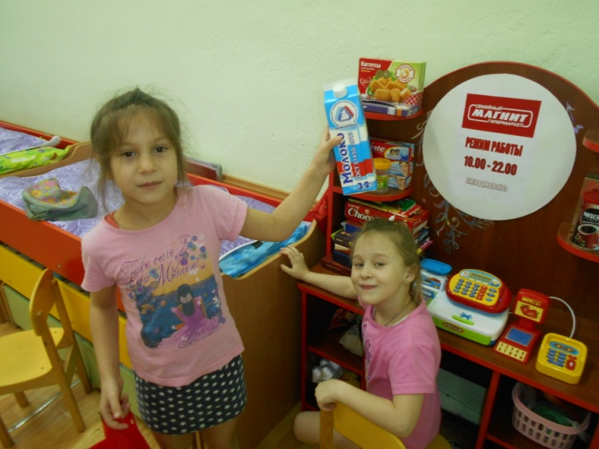
Кубик к кубику и что же? На башню вроде бы похоже. Кате нужно в магазине молоко купить для Зины.

Slide 28
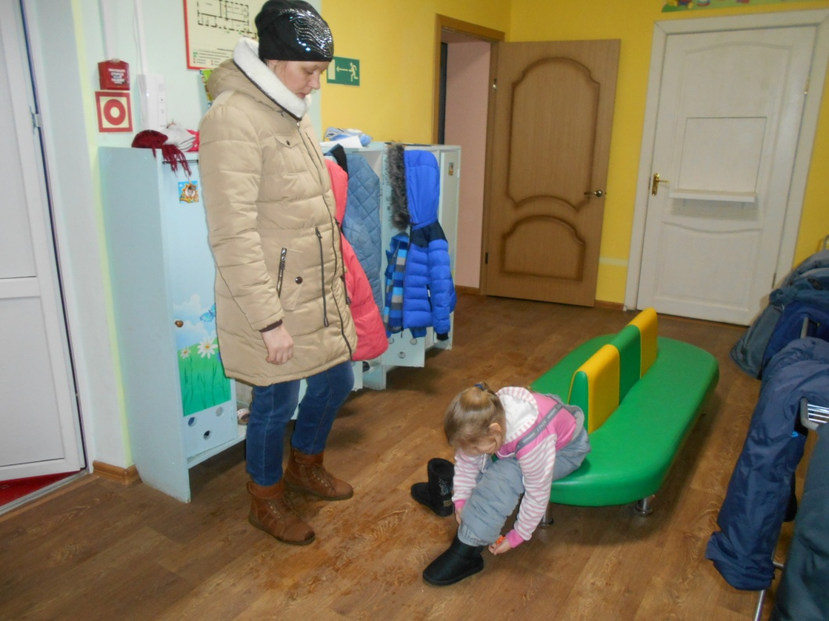
Вот и мамочки с работы в детский сад уже спешат. Завтра снова утром рано приведут нам дошколят!

Slide 29
Спасибо за внимание!

